Slide 1
Projeto Supervisionado de Análise e Engenharia de Software
Apresentação da Release 1
Sistema de Rastreamento Veicular para Auxilio no Atendimento de Ocorrências Policiais
http://groups.google.com.br/group/sislodim
19 de março de 2009

Slide 2
Sumário
Fase de Planejamento
UML
Casos de Testes
Banco de Dados
Interface WEB
Conclusão

Slide 3
Sumário
Fase de Planejamento
UML
Casos de Testes
Banco de Dados
Interface WEB
Conclusão

Slide 4
Fase de Planejamento
Release: 1
  RF01: Administração de usuários e arquitetura do sistema
  RF08: Autenticação de usuários na aplicação Web

Slide 5
Planejamento RF01
Criação do layout
Exportação do layout para xhtml e css
Estudo da documentação do JPA
Estudo da documentação e componentes do JSF
Análise do diagrama relacional
Mapear e criar a tabela de usuários do banco de dados
Criar administração dos usuários (CRUD)‏
Planos de testes RF01

Slide 6
Planejamento RF08
Criar sistema de autenticação dos usuários
Plano de testes RF08

Slide 7
Sumário
Fase de Planejamento
UML
Casos de Testes
Banco de Dados
Interface WEB
Conclusão

Slide 8
Casos de Usos
RF01 – Gerencia de Usuários
UC 01: Cadastrar Usuário
UC 02: Excluir Usuário
UC 03: Editar Usuário
UC 04: Consultar Usuário
RF08 – Autenticar Usuários
UC 05: Autenticar Usuário

Slide 9
Sumário
Fase de Planejamento
UML
Casos de Testes
Banco de Dados
Interface WEB
Conclusão

Slide 10
Cadastro de Usuários
ID | Cenário | Condição | Resultado Esperado
TC 1.1.1 | SC01 | Dados informados corretamente e sem duplicação | - Mensagem de aviso: "Cadastro efetuado com sucesso!" - Fim do caso de uso
TC 1.1.2 | SC02 | Dados informados insuficientes para realizar o cadastro | - Mensagem de aviso: "Dados obrigatórios não preenchidos" - Retornar ao passo 3 do Fluxo Principal
TC 1.1.3 | SC03 | Dados informados já existentes no sistema | - Mensagem de aviso: "Dados já existentes no sistema" - Retornar ao passo 3 do Fluxo Principal
TC 1.1.4 | SC04 | Dados informados inválidos | - Mensagem de aviso: "Dados inválidos" - Retornar ao passo 3 do Fluxo Principal

Slide 11
Excluir Usuários
ID | Cenário | Condição | Resultado Esperado
TC 1.2.1 | SC01 | Confirmar exclusão de um usuário existente | - Mensagem de aviso: "Exclusão efetuada com sucesso" - Fim do caso de uso
TC 1.2.2 | SC02 | Cancelar exclusão de um usuário existente | - Mensagem de aviso: "Exclusão Cancelada" - Fim do caso de uso
TC 1.2.3 | SC03 | Tentativa de exclusão de usuário inexistente | - Mensagem de aviso: "Usuário Inexistente. Impossível Excluir" - Retorno ao Passo 2 do Fluxo Básico

Slide 12
Editar Usuários
ID | Cenário | Condição | Resultado Esperado
TC 1.3.1 | SC01 | Edição de usuário existente | - Exibir tela de cadastro com os dados corretos do usuário. - Fim do caso de uso
TC 1.3.2 | SC02 | Edição de usuário inexistente | - Mensagem de aviso: "Usuário Inexistente. Impossível editar" - Fim do caso de uso

Slide 13
Consultar Usuários
ID | Cenário | Condição | Resultado Esperado
TC 1.4.1 | SC01 | - Não aplicar filtro (pesquisa) na listagem de usuários. - Existirem usuários cadastrados | - Exibir todos os usuários cadastrados no sistema. - Fim do caso de uso
TC 1.4.2 | SC02 | - Não existirem usuários cadastrados | -Mensagem de aviso: "Não existem usuários cadastrados" -Retornar ao passo 2 do Fluxo Básico
TC 1.4.3 | SC03 | - Especificar filtro na listagem de usuários - Existirem usuários que atendam ao filtro | - Exibir os usuários que correspondam às condições especificadas no filtro. - Fim do caso de uso
TC 1.4.4 | SC04 | - Especificar filtro na listagem de usuários - Não existirem usuários que atendam ao filtro | -Mensagem de aviso: "A busca não retornou nenhum resultado" - Fim do caso de uso

Slide 14
Autenticar Usuários
ID | Cenário | Condição | Resultado Esperado
TC 1.5.1 | SC01 | -Informar login e senha válidos | - Permitir acesso ao sistema - Fim do caso de uso
TC 1.5.2 | SC02 | - Informar login ou senha inválidos | -Mensagem de aviso: "Login ou senha inválidos" -Retornar ao passo 2 do Fluxo Básico
TC 1.5.3 | SC03 | - Deixar campo login ou senha em branco | -Mensagem de aviso: "Campos deixados em branco" -Retornar ao passo 2 do Fluxo Básico

Slide 15
Sumário
Fase de Planejamento
UML
Casos de Testes
Banco de Dados
Interface WEB
Conclusão

Slide 16
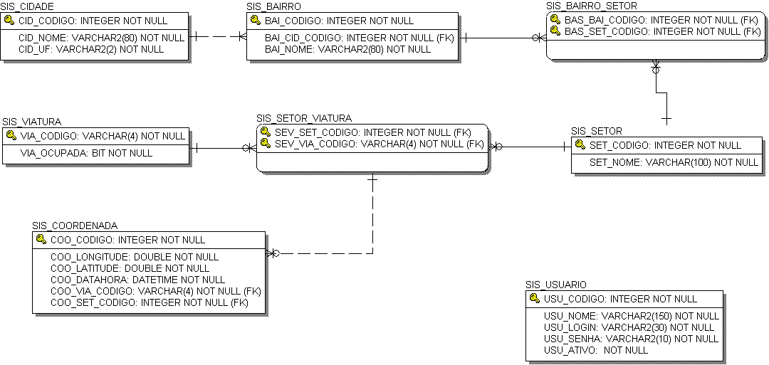
Ferramenta utilizada: AllFusion Erwin Data Modeler 4.1

Slide 17
Sumário
Fase de Planejamento
UML
Casos de Testes
Banco de Dados
Interface WEB
Conclusão

Slide 18
Sumário
Fase de Planejamento
UML
Casos de Testes
Banco de Dados
Interface WEB
Conclusão

Slide 19
Conclusão
Aprendemos que precisamos melhorar a integração com toda a equipe, além da divulgação global quando um problema acontece na medida do desenvolvimento.
Precisamos também formatar o cronograma a fim de adiar as próximas releases em alguns dias que serão estudados.

